Slide 1


ỦY BAN NHÂN DÂN QUẬN LONG BIÊN
TRƯỜNG TIỂU HỌC ĐÔ THỊ VIỆT HƯNG
BÀI GIẢNG ĐIỆN TỬ
KHỐI 3
MÔN: TNXH

Slide 2



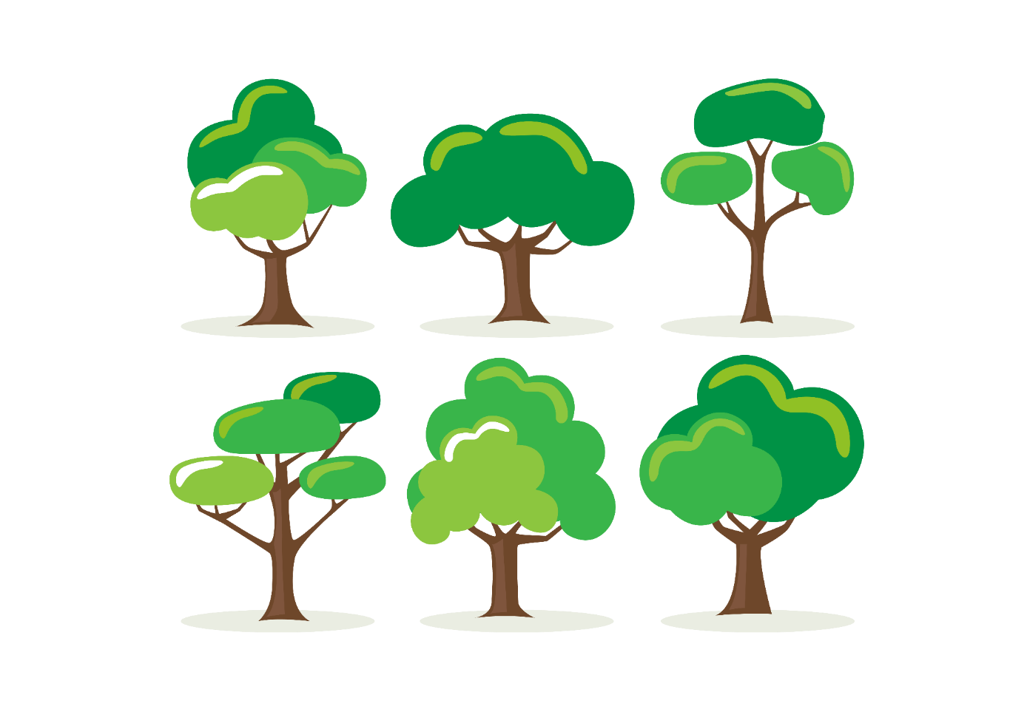

Khởi động

Slide 3






Tự nhiên và xã hội
(Tiết 2)

Slide 4


Slide 5
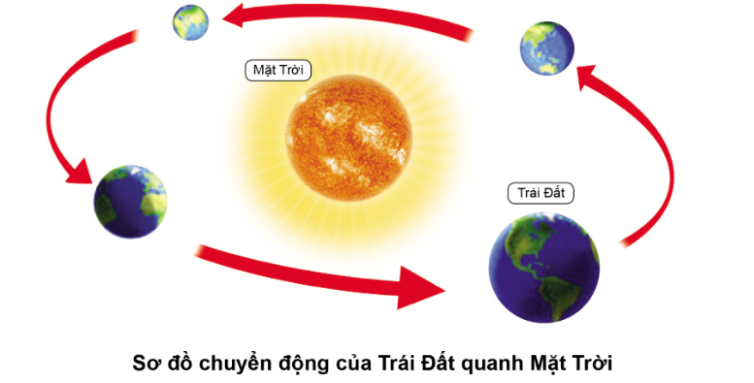
Chỉ và nói chiều chuyển động của Trái Đất quanh Mặt trời trên sơ đồ.
Trái Đất chuyển động quanh Mặt Trời theo một đường gần tròn.

Slide 6

Thời gian để Trái Đất chuyển động một vòng quanh Mặt Trời là bao lâu?
Thời gian để Trái Đất chuyển động một vòng quanh Mặt Trời là một năm.

Slide 7


Các hành tinh chuyển động quanh Mặt Trời theo những đường gần tròn. Trên sơ đồ, khi nhìn từ trên xuống, các hành tinh chuyển động ngược chiều kim đồng hồ.

Slide 8
Thời gian chuyển động một vòng quanh Mặt Trời của các hành tinh khác nhau là khác nhau. Bảng thời gian chuyển động một vòng quanh Mặt Trời của một số hành tinh:
Hành tinh | Thời gian chuyển động một vòng quanh Mặt Trời
Thủy Tinh | 88 ngày
Kim Tinh | 225 ngày
Trái Đất | 1 năm (khoảng 365 ngày)
Hỏa Tinh | Gần 2 năm
Hải Vương Tinh | 165 năm

Slide 9
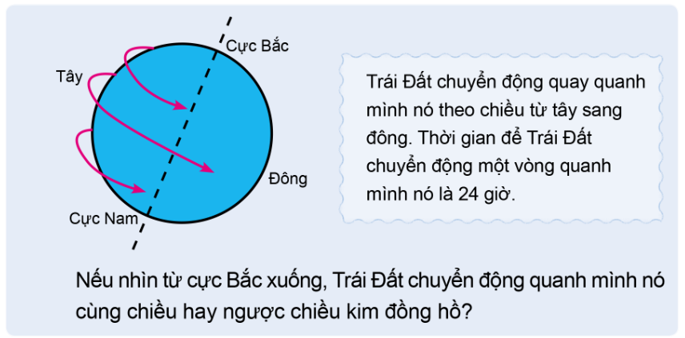
Đọc thông tin và trả lời câu hỏi

Slide 10
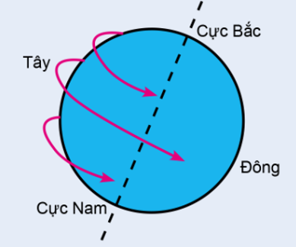
Trái Đất chuyển động quanh mình nó theo chiều từ Tây sang Đông. Trái Đất chuyển động quanh Mặt Trời theo hướng từ Tây sang Đông trên quỹ đạo theo một đường gần tròn.

Slide 11
Trái Đất có chuyển động quanh mình nó và quanh Mặt Trời. Nếu nhìn từ cực Bắc xuống, các chuyển động đó ngược chiều kim đồng hồ.

Slide 12
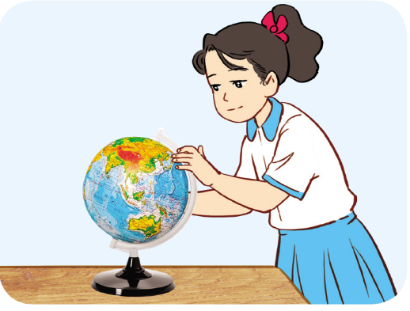
Thực hành quay quả địa cầu theo chiều chuyển động của Trái Đất quanh mình nó.

Slide 13


Slide 14
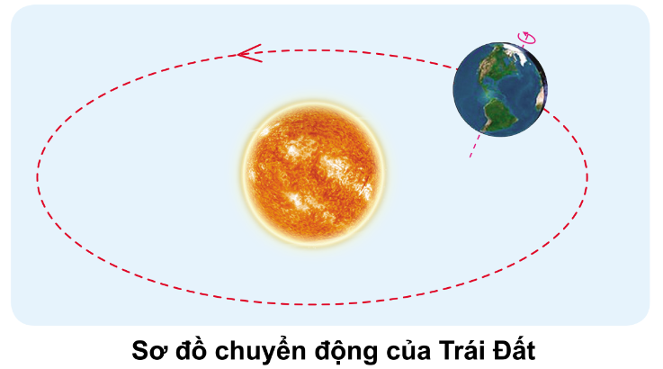
Chỉ và nói chiều chuyển động của Trái Đất quanh Mặt Trời và chiều chuyển động của Trái Đất quanh mình nó trên sơ đồ.

Slide 15
Chiều chuyển động của Trái Đất quanh Mặt Trời: ngược chiều kim đồng hồ.
Chiều chuyển động của Trái Đất quanh mình nó: từ Tây sang Đông, ngược chiều kim đồng hồ.

Slide 16
Trong quá trình chuyển động của Trái Đất, hướng trục quay của Trái Đất luôn không đổi.
Chúng ta cũng đanh chuyển động cùng Trái Đất.

Slide 17


Trò chơi đóng vai “Mặt Trời và Trái Đất”

Slide 18
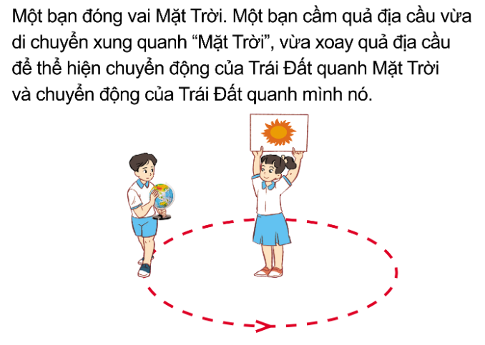

Slide 19


